Slide 1

리액트
사용기
가상 코인 거래소 구현
Notes:
이제 공부한 리액트 개념으로 진행한 프로젝트에 대해 설명하겠습니다.

Slide 2
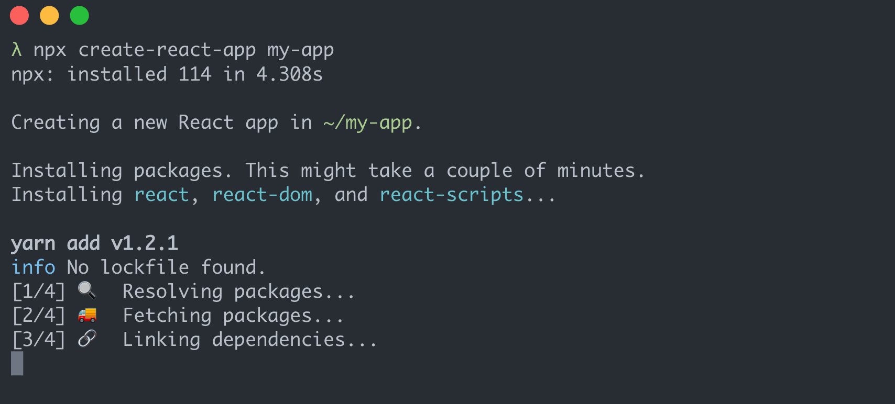
가상 코인 거래소 구현
npm install create-react-app
> 페이스북에서 만든 ReactJS 웹 개발용 Boilerplate이다.
Notes:
설명하기에 앞서 npm으로 create-react-app을 설치해서 진행하였습니다. create-react-app을 사용하면 webpack을 통한 모듈 번들 설정등 개발에 필요한 환경 설정들이 갖추어져 있는 페이스북에서 만든 reactjs 웹개발용 보일러 플레이트입니다.

Slide 3
create-react-app을 사용하면
Webpack : minify, uglify 등을 포함한 모듈 번들링 도구
Babel : ES6, React 등의 문법을 ES5 코드로 변환시켜주는 트랜스파일러
Autoprefixer : 다양한 벤더(브라우저)들에게 적절한 CSS 가 적용될 수 있도록 prefix 를 붙여준다.
ESLint : 자바스크립트 lint, 코드 컨벤션과 오류 등을 잡아준다.
Jest : 자바스크립트 테스트 도구
Notes:
Create react app에는 다음과 같은 설정들이 갖추어져 있다고 합니다.

Slide 4
가상 코인 거래소 화면 구현 계획
화면 구성 컴포넌트
상단 메뉴
본 문
처리 정보
상단 정보
하단 정보
검색 입력
결과 정보
Notes:
프로젝트를 진행하기 위해 크게 플로우차트를 그려봤습니다. 가장 바깥쪽에 있는 화면 구성 컴포넌트는 크게 상단 메뉴와 본문으로 구분됩니다. 본문은 다시 상단 정보, 하단 정보, 처리 정보로 나눕니다. 하단 정보는 검색 입력과 결과 정보로 나눠었습니다. 이때 반복 사용할 컴포넌트는 고용 컴포넌트로 구성했습니다. 예를 들어 버튼 컴포넌트를 하나 구현하게 되면 여러 종류의 버튼 (매도, 매수, 검색 등)을 만들 수 있게 됩니다.

Slide 5
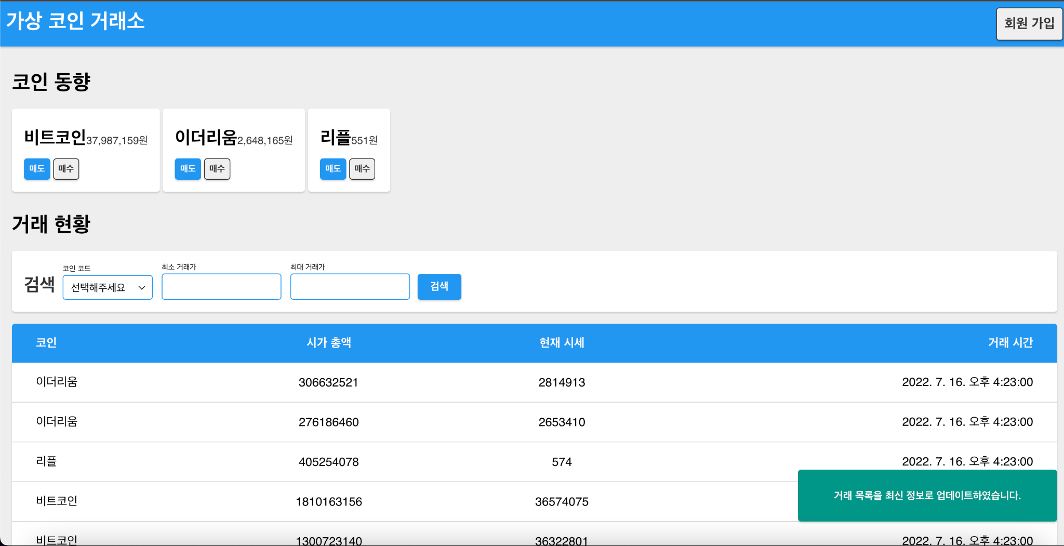
가상 코인 거래소
상단 메뉴
본 문
상단 정보
하단 정보
검색 정보
결과 정보
처리 정보
Notes:
상단 메뉴는 페이지 이동 기능이 필요합니다.
- 홈으로 돌아오기
- 회원가입: 회원 가입 모달 띄우기
본문 안에 있는 상단 정보를 보면 거래를 위한 기능들이 필요한 것을 볼 수 있습니다.
- 코인 목록 보기: 가상 코인 목록 데이터를 받아 리스트로 보여주기
- 구매하기: [구매] 버튼을 누르면 구매 관련 모달을 띄워줌
- 판매하기: [판매] 버튼을 누르면 판매 관련 모달을 띄워줌
하단 정보를 보면 가상 코인 거래 정보를 요청하거나 검색하는 기능
- 검색 결과 목록 보기: 검색 결과 목록 보여주기
- 검색 요청하기: 서버에 데이터 요청
- 검색어 입력하기: 검색어 입력
처리 정보를 보면 알림 기능과 같습니다.
- 화면 알림: 서버에 처리 정보 결과 요청
- 처리 결과 표시: 서버에서 전달받은 메세지를 표시하기, 00초 뒤 메세지 사라지게 하기

Slide 6
가상 코인 거래소 흐름
create-react-app
서버
localhost:3000
http://localhost:3000/
http://localhost:3000/app.js
fetch(‘//localhost:4000/transactions’)
데이터 서버
(json-server)
localhost:4000
웹페이지
http://localhost:3000/
<html><body>...
const react = (function() …
{ id: 1, name: … }
{id: 2, name: … }
Notes:
현재 개발하고 있는 환경에는 처음에 만든 create-react-app 서버와 데이터베이스를 노드 서버와 연결하기 위해 가상의 데이터 서버를 구성했습니다. 진짜 데이터 서버를 구현하기엔 공부가 더 필요하여 가상으로 데이터베이스 서버로 진행했습니다. 그리고 데이터 서버 (json-server)와 리액트 서버는 그림에서 보듯 독립적으로 구성되어 있어 두 서버를 동시에 구동해야 합니다. 즉, 클라이언트에서 localhost:3000의 서버에서는 화면 컴포넌트를 받고, 데이터들은 모두 localhost:4000에서 받고 있습니다.

Slide 7
가상 코인 거래소 구체적인 구현 계획
화면 구성 컴포넌트
상단 메뉴
본 문
처리 정보
dispatch
(action)
상단 정보
하단 정보
리덕스
스토어
axios.get()
response
가상
데이터
서버
transcations
connect
검색 입력
결과 정보
axios.get()
response
Notes:
다음은 가상 데이터 서버, 가상 코인 거래소, 리덕스 스토어에서 데이터가 흐르는 과정을 나타낸 그림입니다. 하단 정보의 검색 입력과 결과 정보에서 axios를 통해 데이터를 REST API 형식으로 조회하고 결과를 보내주는 형식으로 구현했습니다. 검색 입력 컴포넌트에서 response 데이터를 받아 조회를 했고 결과 정보 컴포넌트는 리덕스 스토어와 연결된 하단 정보 컴포넌트로부터 데이터를 전달받기 때문에 스토어의 데이터가 변경되면 결과 정보 컴포넌트에도 반영될 것입니다.

Slide 8

Thank You
For Your Attention
Notes:
https://pixabay.com/en/typewriter-book-notebook-paper-801921/

